Slide 1
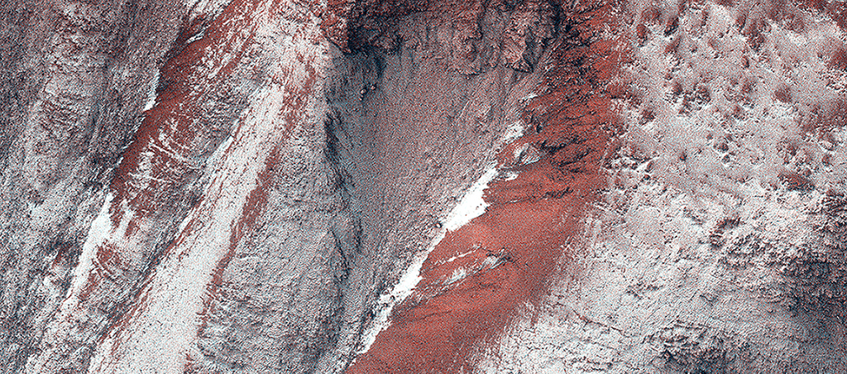

Hrímuð giljadrög
Myndin sem hér sést var tekin síðla vetrar, svo hrím eða ís (hvítu svæðin) eru aðeins á þeim hlíðum sem snúa í suður og hafa notið lítillar sem engrar sólarbirtu hingað til.
uahirise.org/is/ESP_037137_1360

